Slide 1
МЕКТЕПКЕ ДЕЙІНГІ ЖӘНЕ БАСТАУЫШ БІЛІМ БЕРУДІҢ АРАСЫНДАҒЫ САБАҚТАСТЫҚ

Slide 2
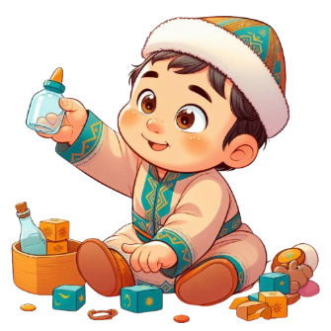
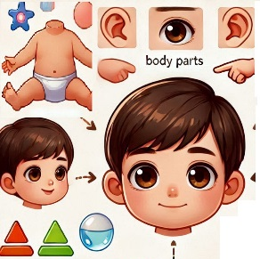
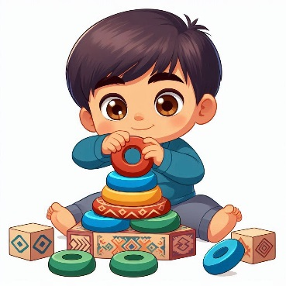
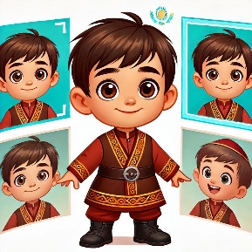
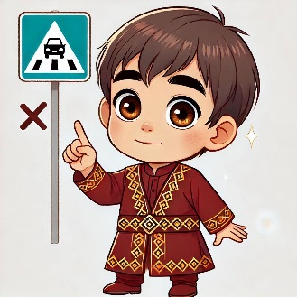
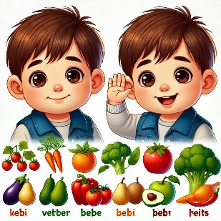
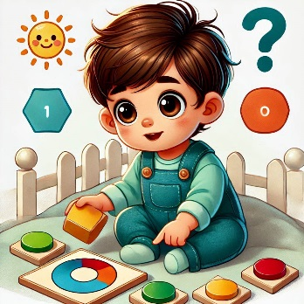
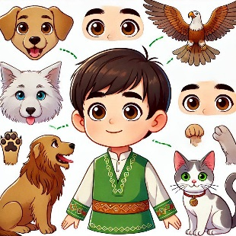
Ерте жастағы балалардың негізгі біліктері мен дағдылары (1 жас)
ТӘРБИЕШІЛЕР МЕН АТА-АНАЛАРҒА АРНАЛҒАН КЕҢЕСТЕР
КӨРСЕТУ
ТҮСІНДІРУ
БІРГЕ ОРЫНДАУ
ДЕНЕ ТӘРБИЕСІ
ТІЛ ДАМЫТУ
МАТЕМАТИКА НЕГІЗДЕРІ
ҚОРШАҒАН ОРТАМЕН ТАНЫСТЫРУ
ҚАУІПСІЗДІК НЕГІЗДЕРІ
Ересектердің көрсетуі бойынша қимылдарды қайталайды
Тура жүре алады
Жеке сөздерді түсінеді,
қайталап айтады
Кітаптардағы иллюстра- цияларды, суреттерді қарайды
Таныс кейіпкерлерді көрсетеді
Ересектердің көмегімен пирамида жинайды
Пішінге сәйкес заттарды (дөңгелек, шаршы) таңдайды
Фотосуреттерден өзін таниды
Эмоцияларын білдіреді
Ойындардағы қимылдарды қайталайды
«Болады», «болмайды», «қауіпті» деген сөздерді түсінеді
Қауіпсіз мінез-құлықтың қарапайым ережелерін түсінеді

Slide 3
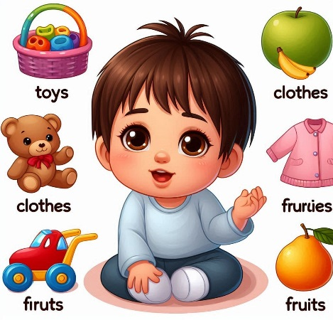
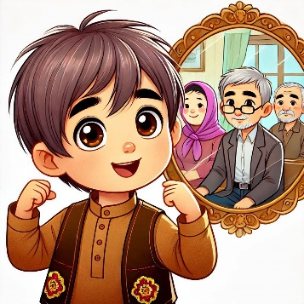
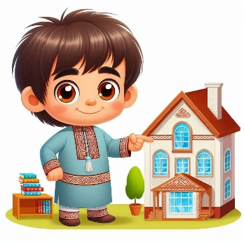
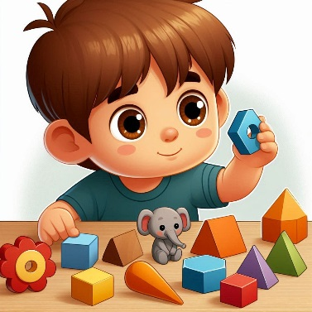
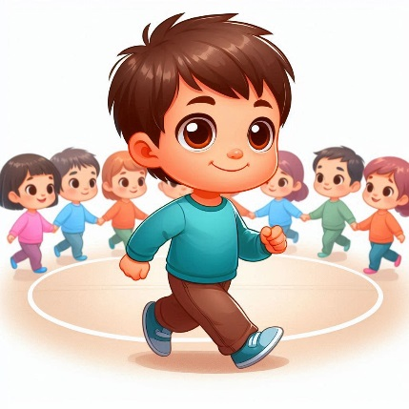
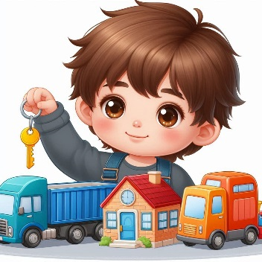
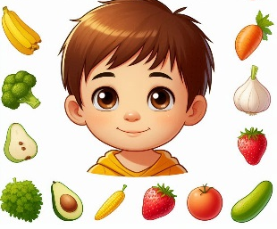
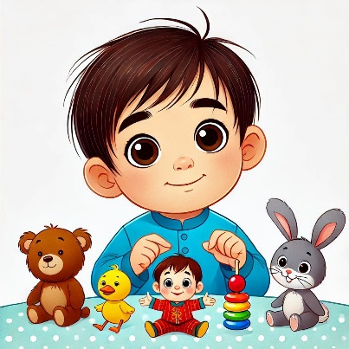
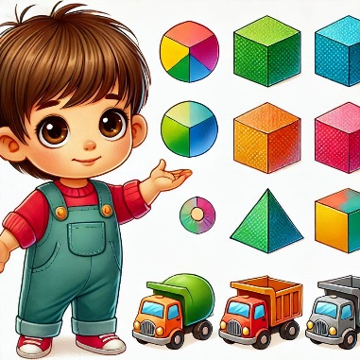
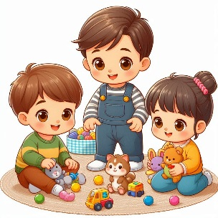
Кіші жастағы балалардың негізгі біліктері мен дағдылары (2 жас)
ТӘРБИЕШІЛЕР МЕН АТА-АНАЛАРҒА АРНАЛҒАН КЕҢЕСТЕР
КӨРСЕТУ
ТҮСІНДІРУ
БІРГЕ ОРЫНДАУ
ДЕНЕ ТӘРБИЕСІ
СӨЙЛЕУДІ ДАМЫТУ
МАТЕМАТИКА НЕГІЗДЕРІ
ҚОРШАҒАН ОРТАМЕН ТАНЫСТЫРУ
ҚАУІПСІЗДІК НЕГІЗДЕРІ
Шеңбер бойымен жүреді
Кейіпкерлердің әрекеттерін (қимылдарын) бейнелеп ойнайды
Әр түрлі көлемдегі геометриялық пішіндерді байланыстырады және таңдайды
Заттарды түсі, көлемі, пішіні бойынша салыстырады
Өзін айнадан, фотосуреттерден және өзіне жақын ересектерді, ата-анасын таниды
Ойыншықтарды, киімдерді, жемістерді және т.б. атайды.
Көкөністер мен жемістердің бірнеше түрін ажыратады
Өзі тұратын үй мен пәтерді, көлік құралдарының кейбір түрлерін біледі
Басқа балалармен ойнайды

Slide 4
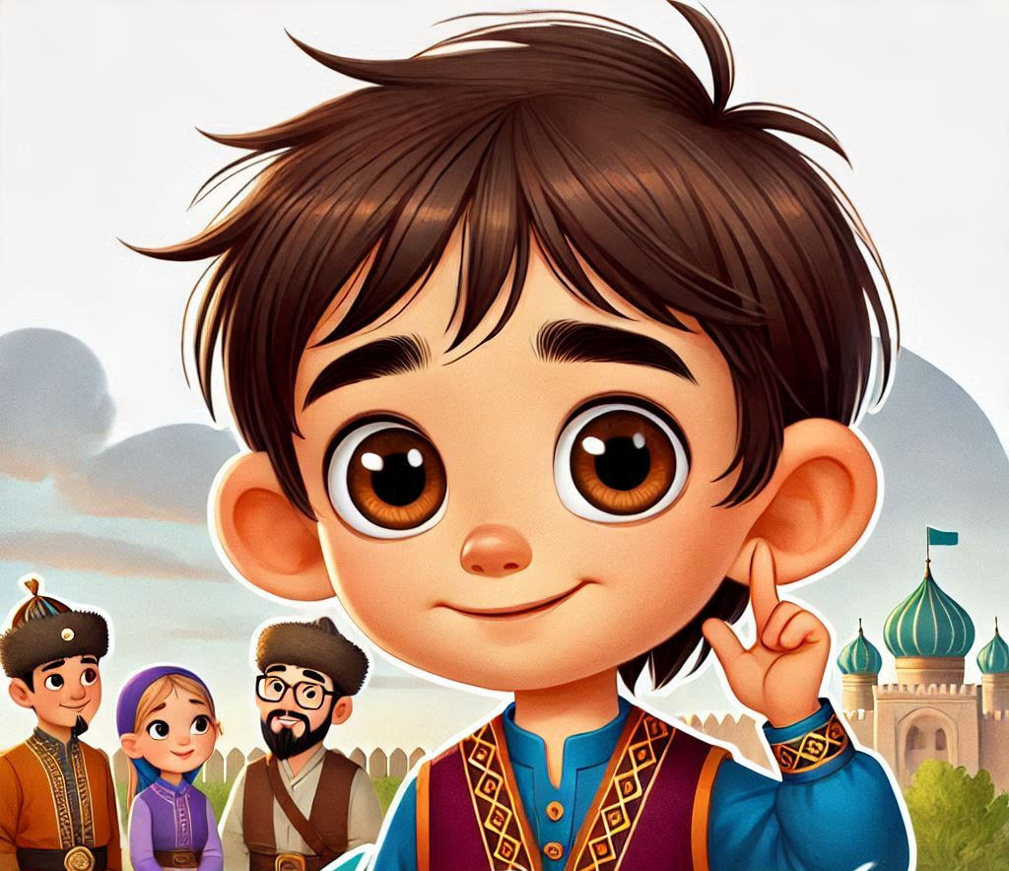
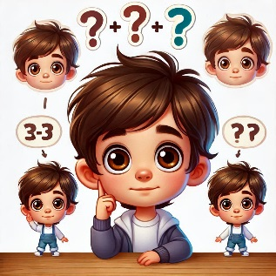
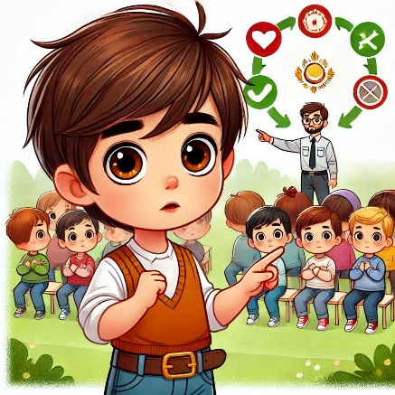
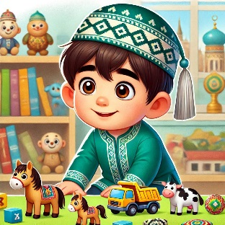
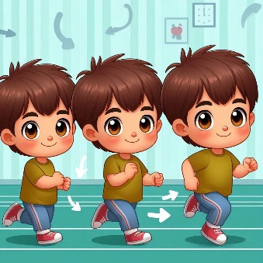
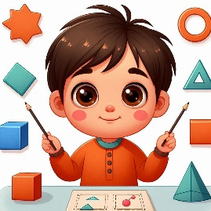
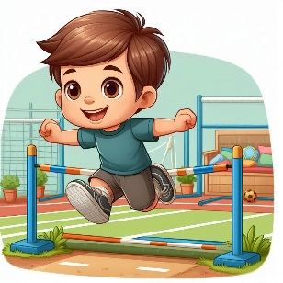
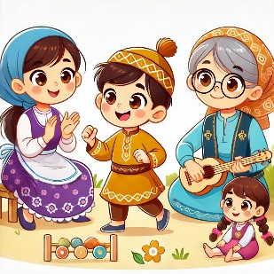
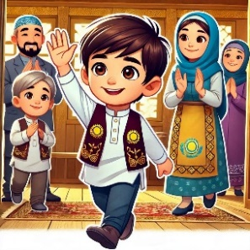
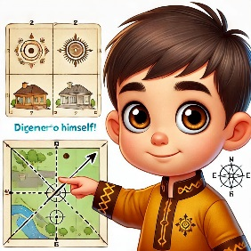
Орта жастағы балалардың негізгі біліктері мен дағдылары (3 жас)
ТӘРБИЕШІЛЕР МЕН АТА-АНАЛАРҒА АРНАЛҒАН КЕҢЕСТЕР
КӨРСЕТУ
ТҮСІНДІРУ
БІРГЕ ОРЫНДАУ
ДЕНЕ ТӘРБИЕСІ
СӨЙЛЕУДІ ДАМЫТУ
МАТЕМАТИКА НЕГІЗДЕРІ
ҚОРШАҒАН ОРТАМЕН ТАНЫСТЫРУ
ҚАУІПСІЗДІК НЕГІЗДЕРІ
Қол ұстасып, жартылай отырып, заттарды айналып жүреді
Әр түрлі бағытта жүгіреді
Биіктіктен және ұзындыққа секіреді
Естігендері, көргендері, істегендері туралы айтады
Иллюстрацияларды, суреттерді қарастырады, көргендері бойынша өз ойларын айтады
Ересектермен бірге ертегілердегі қарапайым көріністерді бейнелеп ойнайды
«Бір», «көп» ұғымдарын ажыратады
Рөлдік ойындарда отбасы мүшелерінің рөлдерін ойнайды
Қоршаған ортада бірдей заттарды табады
Топта, табиғатта серуендеу кезінде қауіпсіз мінез-құлық ережелерін сақтайды
Геометриялық пішіндерді біледі және көрсетеді
Өз бетінше киінеді, жуынады, тістерін тазалайды
Кеңістікте өзіне қатысты бағыттарды анықтайды
Амандасады, қоштасады, көмек үшін алғыс білдіреді

Slide 5
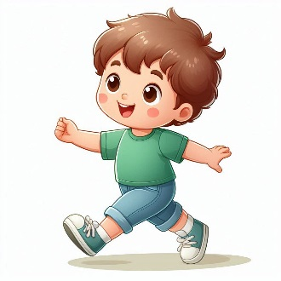
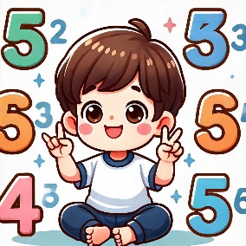
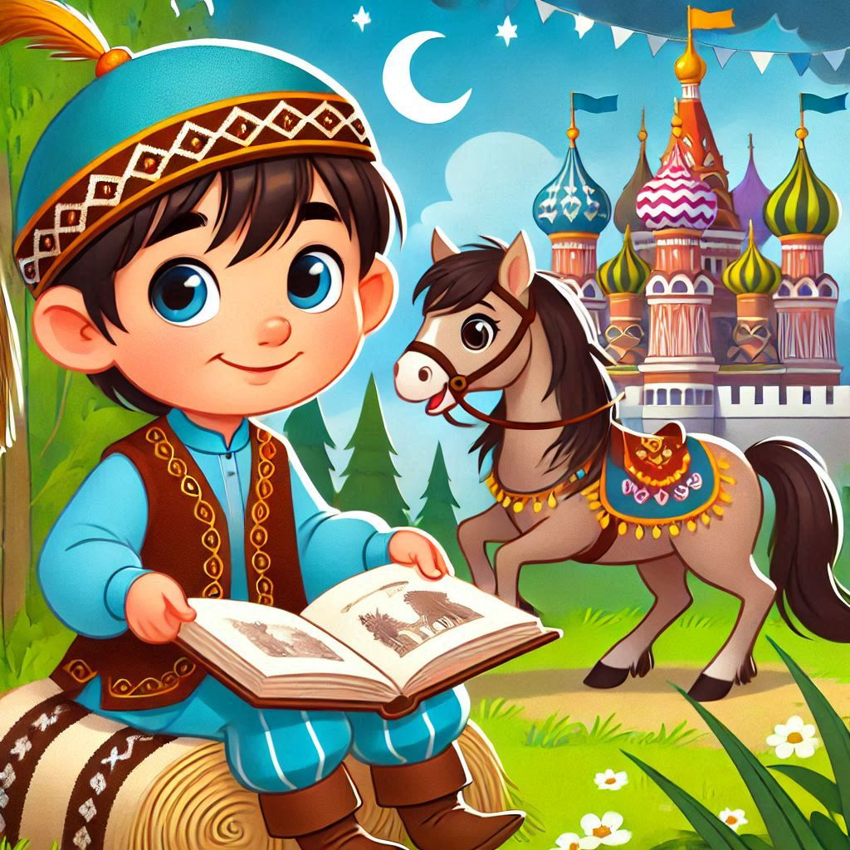
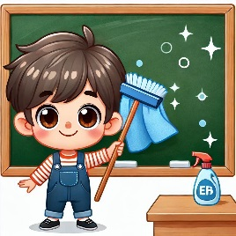
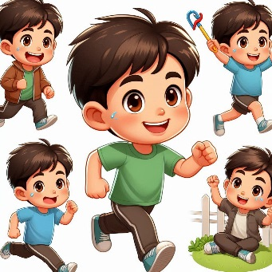
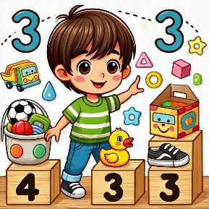
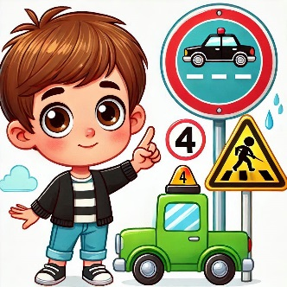
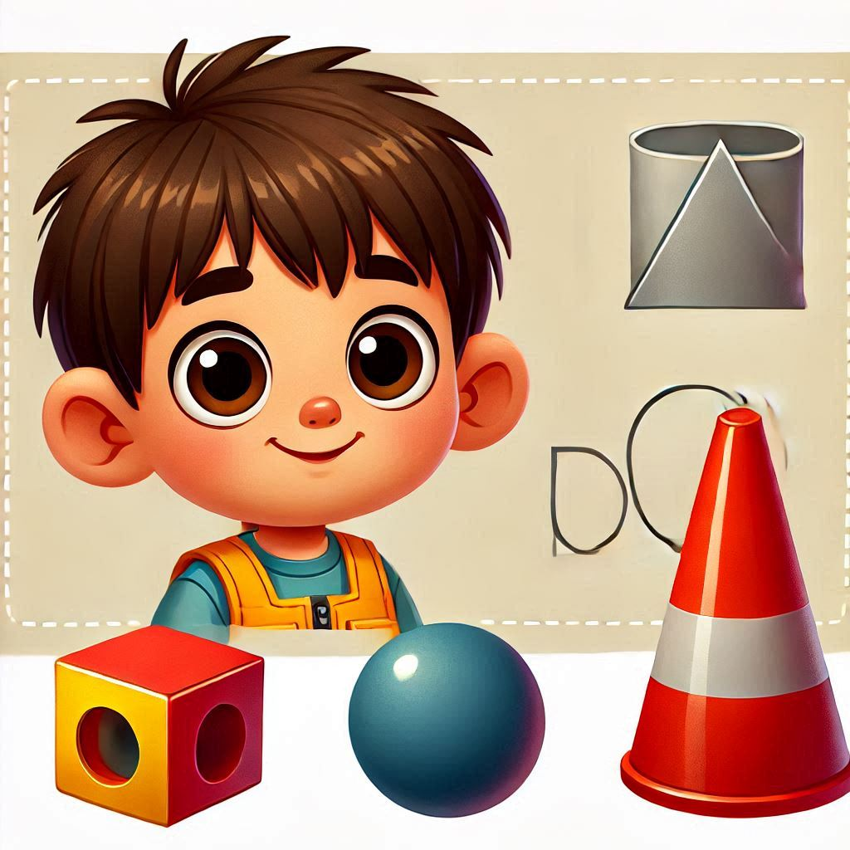
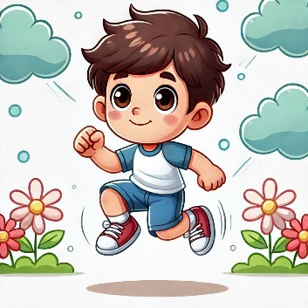
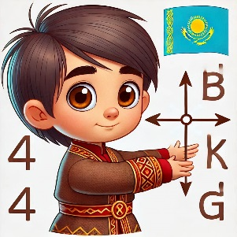
Ересек жастағы балалардың негізгі біліктері мен дағдылары (4 жас)
ТӘРБИЕШІЛЕР МЕН АТА-АНАЛАРҒА АРНАЛҒАН КЕҢЕСТЕР
КӨРСЕТУ
ТҮСІНДІРУ
ӨЗ БЕТІНШЕ ОРЫНДАУҒА МҮМКІНДІК БЕРУ
ДЕНЕ ТӘРБИЕСІ
СӨЙЛЕУДІ ДАМЫТУ
МАТЕМАТИКА НЕГІЗДЕРІ
ҚОРШАҒАН ОРТАМЕН ТАНЫСТЫРУ
ҚАУІПСІЗДІК НЕГІЗДЕРІ
5-ке дейін санайды, сандарды ретімен атайды
Мемлекеттік рәміздерді біледі: Ту, Елтаңба, Әнұран
Өкшесімен жүреді
Әр түрлі мөлшердегі 2-3 затты (ұзындығы, биіктігі, ені, қалыңдығы бойынша) өсу және кему ретімен орналастырады
Кезекшінің міндеттерін өз бетімен орындайды
Шығармалардың, ертегілердің үзінділерін қайталап айтады
Бақылау күнтізбесіндегі ауа-райының жай-күйін анықтайды
Әр түрлі тапсырмаларды орындап жүгіреді
Геометриялық пішіндер мен денелерді ажыратады
Жол қозғалысы ережелерін, қоршаған ортадағы мінез-құлық ережелерін біледі
Кеңістікте өзіне қатысты бағыттарды анықтайды
Қарапайым эксперимент жүргізеді
Өлеңдерді мәнерлеп,
жатқа айтады
Алға қарай екі аяқпен секіреді

Slide 6
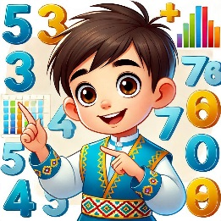
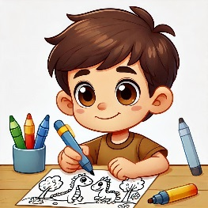
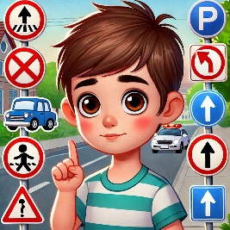
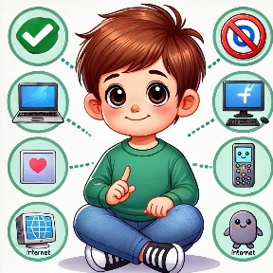
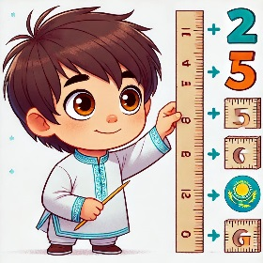
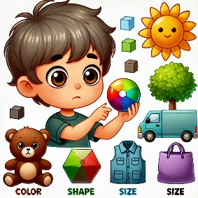
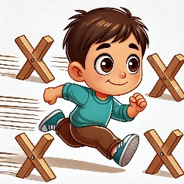
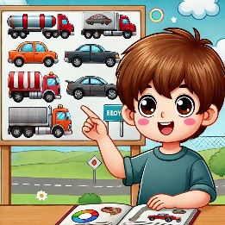
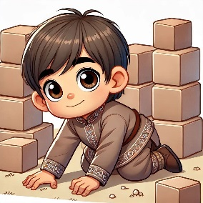
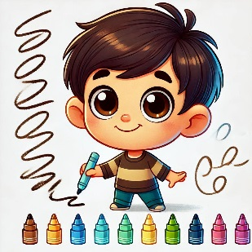
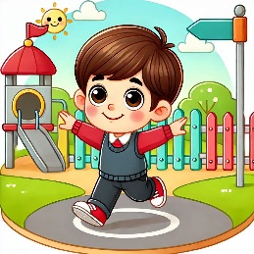
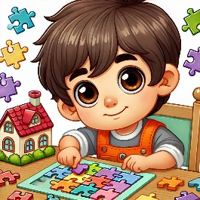
Мектепалды топ/сынып балаларының негізгі біліктері мен дағдылары (5 жас)
ТӘРБИЕШІЛЕР МЕН АТА-АНАЛАРҒА АРНАЛҒАН КЕҢЕСТЕР
КӨРСЕТУ
ТҮСІНДІРУ
ӨЗ БЕТІҢІЗШЕ ОРЫНДАУҒА МҮМКІНДІК БЕРУ
ДЕНЕ ТӘРБИЕСІ
СӨЙЛЕУДІ ДАМЫТУ
МАТЕМАТИКА НЕГІЗДЕРІ
ҚОРШАҒАН ОРТАМЕН ТАНЫСТЫРУ
ҚАУІПСІЗДІК НЕГІЗДЕРІ
Заттардың арасымен жүреді
10-ға дейін тура және кері санайды
Заттардың арасымен үздіксіз жүгіреді
Қаламды/қарындашты дұрыс ұстайды, штрих жүргізеді, контурдан шықпай, дайын сызбаларды сызады
Жол қозғалысы ережелерін, қоршаған әлемдегі, табиғаттағы мінез-құлық ережелерін, ұялы телефонды, смартфонды, компьютерді, интернетті, теледидарды қауіпсіз пайдалану ережелерін біледі
Мемлекеттік рәміздерді біледі
Заттардың ұзындығын, биіктігін, енін және қалыңдығын анықтайды
Заттарды түсі, пішіні, өлшемі, материалы бойынша салыстырады,
Заттардың арасында еңбектеп жүреді
Арнайы көлік құралдарын,
үй жануарларын біледі
Әр түрлі сызықтардың суретін салады
Пазлдарды жинайды, логикаға арналған ойын тапсырмаларын орындайды
Геометриялық пішіндерді - шеңберді, сопақты, үшбұрышты, шаршыны, тіктөртбұрышты көрсетеді
Үй-жайда, балабақша учаскесінде, жақын маңдағы шағын ауданда еркін бағдарланады
Заттардың арасымен секіреді, жіптерден, сызықтардан секіреді
Топта және балабақша учаскесінде кезекшінің міндеттері бойынша тапсырмаларды орындайды
Өзі және өзінің отбасы жөнінде әңгімелейді

Slide 7
1 сыныпқа барғанға дейін ҚҰЗЫРЕТТІЛІКТІ АРТТЫРУ
ДОКАЗАННЫЕ ФАКТОРЫ ВЛИЯНИЯ НА КАЧЕСТВО ОБРАЗОВАНИЯ
ФИЗИКАЛЫҚ ДАМУ
ФИЗИКАЛЫҚ ТӘРБИЕ
1
жас
4
жас
5
жас
2
жас
3
жас
Ересектердің көрсетуі бойынша қимылдарды қайталайды
Тамақ ішеді, ересектердің көмегімен өзіне-өзі қызмет көрсету дағдыларына ие
Жүреді, жүгіреді, ересектердің көмегімен биікке көтеріледі және түседі
Тамақ ішеді, ересектердің бақылауымен өзіне-өзі қызмет көрсету дағдыларына ие
Ересектердің бақылауымен ойын әрекеттерін орындайды
Ересектердің сүйемелдеуімен жүгіреді, өрмелеудің, секірудің бастапқы дағдыларын меңгерген
Ересектердің көмегімен тамақтанады, өзіне-өзі қызмет көрсету дағдыларына ие
Ересектермен бірлескен ойындарға (қимылды, сюжетті-рөлдік) қатысады
Негізгі қимыл түрлерін орындау дағдыларын меңгерген
Гигиеналық шараларды өз бетінше орындайды, өзіне-өзі қызмет көрсету дағдыларын ие
Қимылды, сюжетті-рөлдік және ұлттық ойындарда өз бетінше рөлді орындайды, ойын ережелерін сақтайды
Негізгі қимыл түрлерін (жүру, жүгіру, секіру, лақтыру, өрмелеу, еңбектеу, тепе-теңдікті сақтау) меңгерген
Тамақтану әдебін сақтайды, өзіне-өзі қызмет көрсету дағдыларын меңгерген
Құрдастарымен қимылды ойындарды ұйымдастыруда бастамашылық танытады, ойын ережелерін сақтайды, ептілік, шапшаңдық, төзімділік танытады

Slide 8
1 сыныпқа барғанға дейін ҚҰЗЫРЕТТІЛІКТІ АРТТЫРУ
ДОКАЗАННЫЕ ФАКТОРЫ ВЛИЯНИЯ НА КАЧЕСТВО ОБРАЗОВАНИЯ
КОММУНИКАТИВТІК ДАҒДЫЛАР
СӨЙЛЕУДІ ДАМЫТУ, САУАТ АШУ
1
жас
4
жас
5
жас
2
жас
3
жас
Есту арқылы қабылдау және ересектерді түсіну, дұрыс айтуға, қарапайым сұрақтарға жауап беруге ұмтылу дағдыларына ие
Ересектердің айтқанын түсінеді, қарапайым сұрақтарға жауап береді, өз пікірін айтады
Дауысты және дауыссыз дыбыстарды дұрыс айтады
Ересектердің айтқанын түсінеді, күрделі сұрақтарға жауап береді, өз пікірін айтады
Дауысты және дауыссыз дыбыстарды анық айтады
Шығармалардың мазмұнын тыңдай отырып қабылдайды және түсінеді;
Қазақ тіліндегі дыбыстар мен сөздерді айтады
Ана тілінің дыбыстарын дұрыс айтады
Сөйлеу тілінде қарапайым және күрделі сөйлемдерді қолданады, түсінікті сұрақтарды қоя біледі
Иллюстрация бойынша таныс шығармалардың мазмұнын айтады
Дыбыстар мен сөздерді дұрыс айтады
Қазақ тіліндегі сөздік қоры мол
Сөздегі дыбыстарды дұрыс айтады, сөйлеу тілінде қарапайым және күрделі сөйлемдерді қолданады
Әңгіме құрастырады, мәтіннің мазмұнын айтады, өлеңдерді жатқа айтады
Сөздерге дыбыстық талдау жүргізеді
Қағаз бетінде бағдарланады, қолды жазуға дайындайды
Қазақ тіліне тән дыбыстарды дұрыс айтады
Сұрақтарға толық және дұрыс жауап береді

Slide 9
1 сыныпқа барғанға дейін ҚҰЗЫРЕТТІЛІКТІ АРТТЫРУ
ДОКАЗАННЫЕ ФАКТОРЫ ВЛИЯНИЯ НА КАЧЕСТВО ОБРАЗОВАНИЯ
ТАНЫМДЫҚ ЖӘНЕ ЗИЯТКЕРЛІК ДАҒДЫЛАР
МАТЕМАТИКА НЕГІЗДЕРІ
1
жас
4
жас
5
жас
2
жас
3
жас
Заттармен әртүрлі әрекеттерді орындайды (ашу, жабу, өткізу, шығару, домалату, қадау)
Бірдей заттарды көлемі мен пішіні бойынша топтастырады
Ересектердің ауызша нұсқауы мен үлгі бойынша тапсырмаларды орындайды
Заттардың негізгі түстерін, пішінін, көлемін ажыратады
Дөңгелек және сопақша пішінге ұқсас заттардың суретін салады
«Бір», «көп» ұғымдарын ажыратады
Қоршаған ортада бір немесе бірнеше бірдей заттарды іздейді
Салыстыру (беттестіру қатар қою) әдісімен заттарға тән айырмашылықтарды біледі және атайды
5-ке дейін тура және кері санай біледі
Ұзындығы мен ені, биіктігі мен қалыңдығы бойынша екі түрлі және бірдей затты салыстырады
Геометриялық фигураларды және денелерді ажыратады, атайды
Заттарға тән белгілер мен ерекшеліктерді атайды
10-ға дейін тура және кері санай біледі
Заттарды түрлі белгілері бойынша (түсі, пішіні, көлемі, саны, материалы) салыстырады
Уақытты, кеңістікті, жазықтықты бағдарлайды
Геометриялық фигуралар мен денелерді біледі
Логикалық тапсырмаларын орындайды
Қойылған міндеттерді шешу жолдарын біледі

Slide 10
1 сыныпқа барғанға дейін құзыреттілікті арттыру
ДОКАЗАННЫЕ ФАКТОРЫ ВЛИЯНИЯ НА КАЧЕСТВО ОБРАЗОВАНИЯ
Әлеуметтік-эмоционалды
дағдылар
ҚОРШАҒАН ОРТАМЕН
ТАНЫСТЫРУ
1
жас
2
жас
3
жас
4
жас
5
жас
Фотосуреттерде өзін таниды, жауап береді
Күлімсірейді, басын изейді, өзіне жақын ересек адамдарына қол бұлғайды
Қоршаған ортаға қызығушылық танытады
Атын атағанда жауап береді, өзін айнадан және фотосуреттерден таниды
Ата-анасын және өзіне жақын ересек адамдарды таниды
Қоршаған ортадағы заттарды атайды
Отбасы мүшелерін және өзіне жақын адамдардың есімдерін атайды
Сюжетті-рөлдік ойындарда отбасы мүшелерінің рөлін ойнайды
Ойнау үшін қоршаған ортадағы заттарды пайдаланады
Отбасындағы сүйікті адамдар, обасылық мерекелер мен дәстүрлер, туыстық қатынастар жөнінде әңгімелейді
Елді, тұрғылықты мекен-жайын біледі және атайды
Тапсырманы жауапкершілікпен орындауға тырысады
Ересек адамдардың мамандықтарына, отбасы мүшелерінің жұмысына қызығушылық танытады және біледі
Отан, Мемлекеттік рәміздер, мерекелер, ұлттық дәстүрлер мен әдет-ғұрыптар туралы біледі, патриоттық сезімдерін білдіреді
Үлкен және ересек адамдардың еңбегін құрметтейді, кішілерге қамқорлық жасайды
Жыл мезгілдерін, табиғат құбылыстарын, жануарлар мен өсімдіктерді біледі, туған өлкенің табиғатына қамқорлық көрсетеді
Ұжымдық қызмет түрлеріне қатысады, тапсырмаларды орындайды, жұмыс нәтижелерін бағалайды

Slide 11
1 сыныпқа барғанға дейін құзыреттілікті арттыру
ДОКАЗАННЫЕ ФАКТОРЫ ВЛИЯНИЯ НА КАЧЕСТВО ОБРАЗОВАНИЯ
ҚАУІПСІЗ ӨМІР СҮРУ
ДАҒДЫЛАРЫ
Қауіпсіздік негіздері
1
жас
4
жас
5
жас
2
жас
3
жас
«Мүмкін», «мүмкін емес», «қауіпті» сөздерінің мағынасын түсінеді
Серуендеу кезінде және сумен, құммен ойнау кезінде қауіпсіз мінез-құлық ережелерін біледі
Топта, серуендеуде және табиғатта қауіпсіз мінез-құлық ережелерін сақтайды
Қоршаған ортадағы қарапайым мінез-құлық ережелерін біледі, сақтық танытады
Үйде, қоғамдық орындарда, жолда, табиғатта қауіпсіз мінез-құлық дағдыларын меңгерген
Арнайы қызметтердің телефон нөмірлерін біледі, қоңырау шала алады
Төтенше жағдай кезінде қалай әрекет ету керектігін біледі

